Slide 1
250530 실험 결과

Slide 2
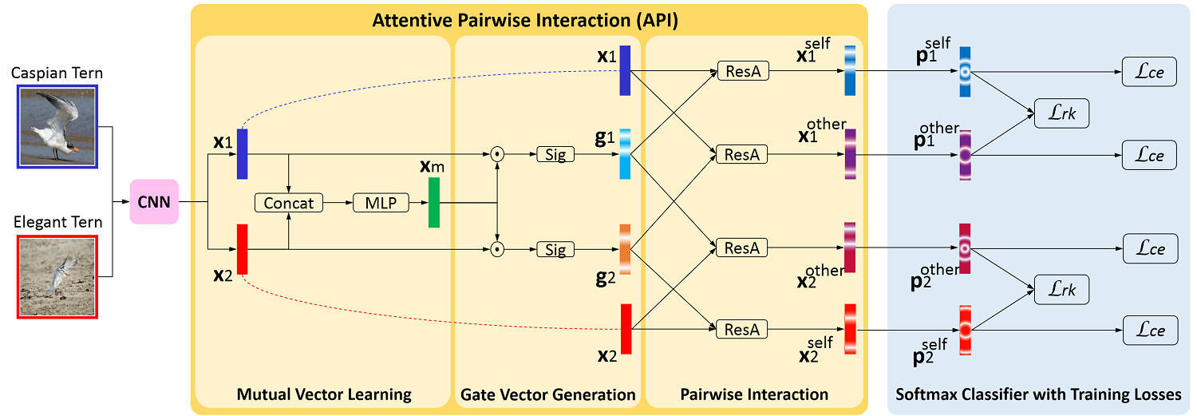
API-Net: Robust Generative Classifier via a Single Discriminator(2020 ECCV / 12회)
Attentive Pairwise Interaction Module
이미지 쌍 간의 상호작용 정보(interaction-aware representation)를 사용해 같은 클래스 내 유사한 이미지와, 다른 클래스 간 비슷해 보이는 이미지 사이의 미세한 차이를 학습
학습 시에만 interaction 수행 후 테스트 시엔 일반 classifier처럼 작동
학습할 때 각 이미지의 self representation이 독립적으로도 충분히 강력하도록 학습됨("We feed a single image and use the x_self branch for test-time prediction.")
test-time 구조만 보면 TENT, DeYO 같은 TTA 적용은 가능

Slide 3
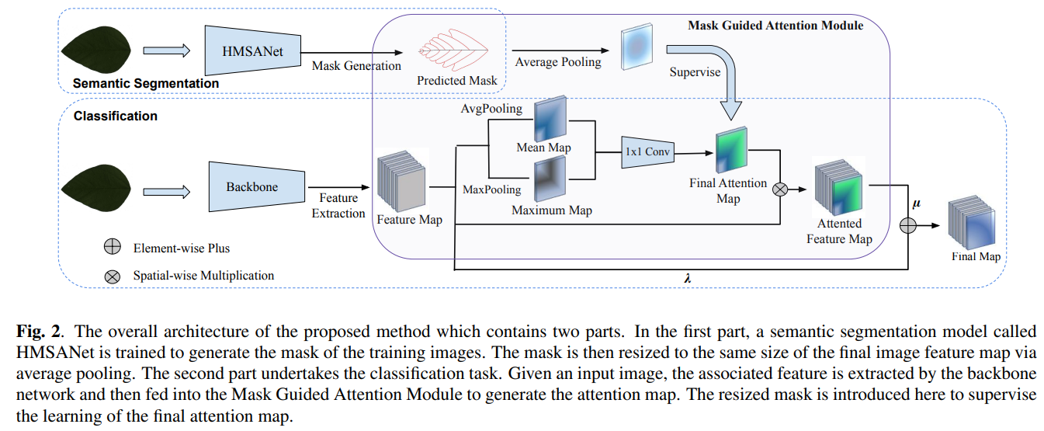
MGANet: Mask Guided Attention For Fine-Grained Patchy Image Classification(2021 ICIP / 22회)
Segmentation
GT mask 를 이용하여 segmentation 모델 (HMSANet) 을 학습
이미지의 예측 마스크 생성
Classification
Backbone 모델로 feature 를 추출하여, (AvgPooling Map + MaxPooling Map) 을 생성한 뒤, 1) 에서 예측한 segmentation mask 기반 attention map 과의 MSE Loss 를 통해 Final Attention Map 학습
(Final Attention Map ⊗ Original Feature Map) + Original Feature Map) 으로 Classification 수행
Segmentation Mask 를 활용하여 Classification 수행하는 task 이며, segmentation mask 기반 attention을 정렬

Slide 4
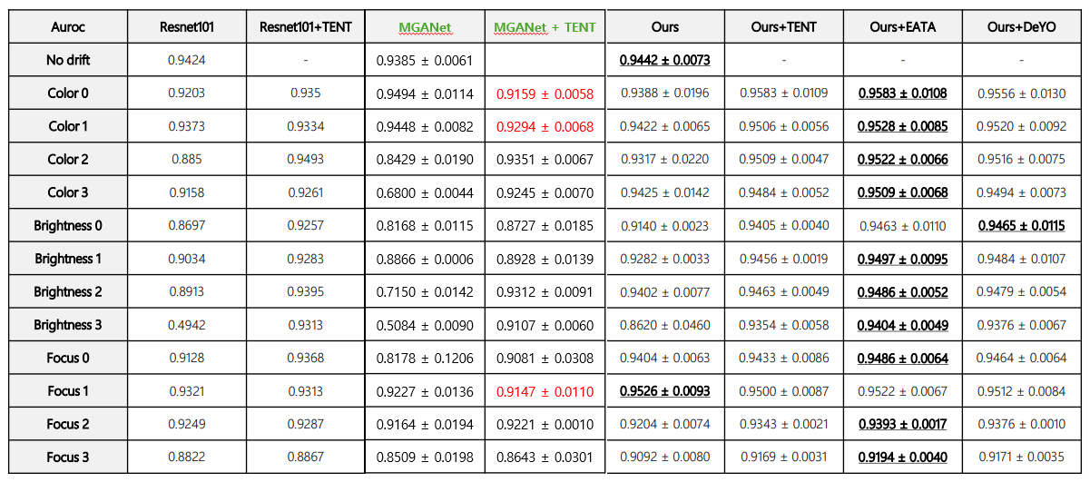
두 실험 반영한 실험 결과
APINet | APINet + TENT
0.9834
0.9866 | 0.8307
0.9584 | 0.8142
0.8019 | 0.8090
0.8586 | 0.8236
0.7858 | 0.8382
0.8849 | 0.8481
0.7501 | 0.7951
0.6007 | 0.7836
0.9375 | 0.8300
0.9735 | 0.8353
0.8469 | 0.7949
0.7770 | 0.7519
MGANet 의 경우, domain shift 에 취약함 -> 이러한 도메인은 TENT 를 적용하면 성능이 향상되긴 하지만 한계가 있으며 반복 실험 마다 성능 증감 양상이 다르게 나타나는 등 안정적인 성능 향상을 기대하기 어려움
APINet 의 경우, fine grained feature 를 잘 학습하여 source 와 유사한 도메인에서 매우 높은 성능을 보임 하지만 domain shift 에 취약하고 TTA 를 적용했을 때 성능 저하가 많이 발생

Slide 5
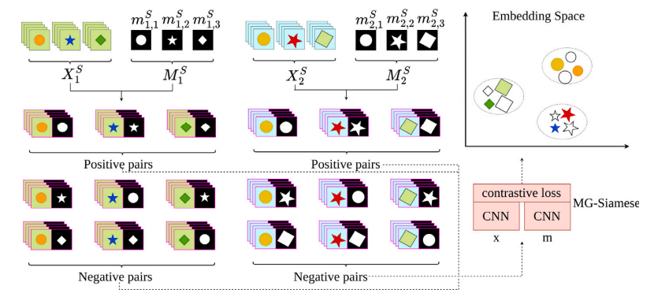
Introducing shape priors in Siamese networks for image classification(2024 뉴로컴퓨팅 / 2회)
주요 목적
Siamese Network 구조에 shape prior(형태 사전 지식 / GT Mask)을 도입하여 이미지 분류 정확도를 향상시키는 방법 제안
GT Mask를 통해 중요한 시각적 특징(특히 물체의 모양)에 집중하도록 유도
학습 방법
이미지와 마스크로 Positive & Negative pair 생성 후, 마스크 이미지 쌍을 각각 CNN에 통과시켜 임베딩을 생성하고 이들 간의 거리를 계산
Contrastive Loss를 사용하여, 같은 클래스의 이미지-마스크 쌍은 임베딩 거리를 가깝게, 다른 클래스는 멀게 조정

Slide 6
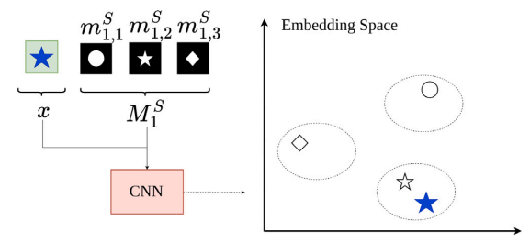
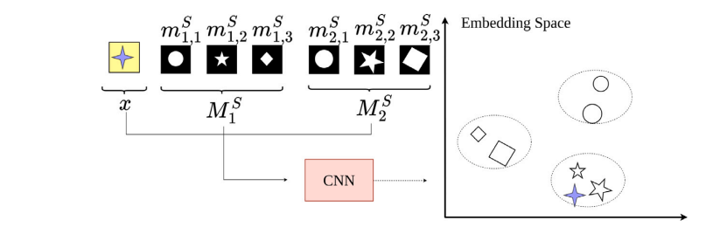
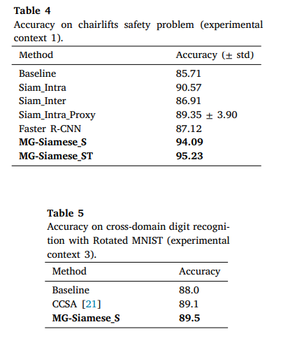
Introducing shape priors in Siamese networks for image classification(2024 뉴로컴퓨팅 / 2회)
소스 데이터 예측 시
타겟 데이터 예측 시
테스트 단계
같은 도메인의 데이터셋 : 마스크 이미지의 임베딩과 가장 가까운 클래스로 예측
다른 도메인의 데이터셋 : 소스 도메인들의 마스크 임베딩을 proxy로 활용하여, 타깃 이미지의 임베딩이 가장 가까운 마스크 임베딩(class proxy)에 대응되는 클래스로 예측
결과 : 클래스 간 미묘한 차이가 존재하는 Fine-grained classification 상황에서 탁월한 성능 & cross-domain에서 또한 좋은 성능을 보임
※ 해당 논문에서 주장하고 방어하는 형태와 유사하게 우리의 연구에 대입해 연구의 정당성 확보할 생각

Slide 7
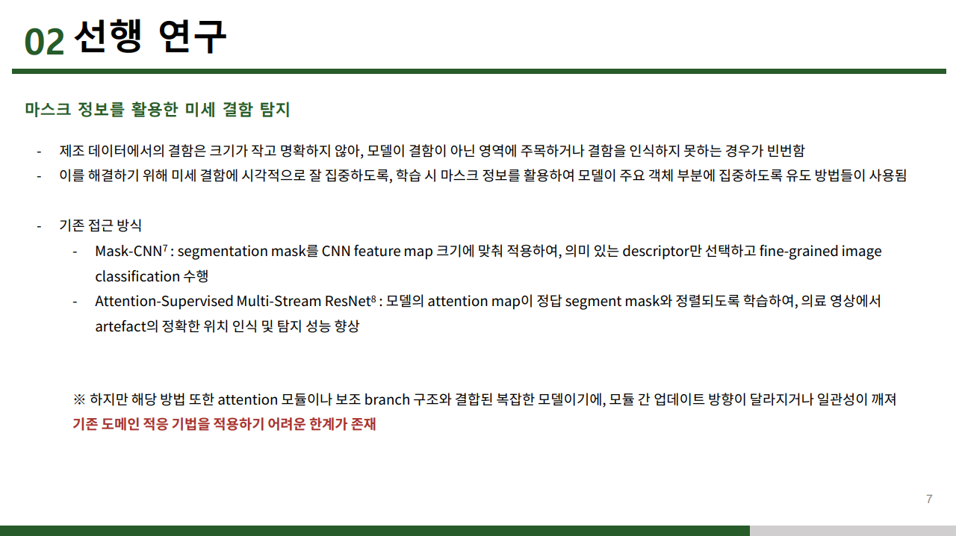
기존 선행 연구

Slide 8
01
연구 배경
수정 이후
연구 목적
실제 제조 현장에서 새로운 라인에 결함 분류 모델을 도입할 때, 환경 변화로 인해 모델 성능이 저하되는 문제가 자주 발생
기존의 미세 결함 탐지 모델은 주로 attention module이나 보조 branch를 추가하는 방식
기존 도메인 적응 기법은 복잡한 구조에서 모듈 간 업데이트 방향이 충돌하거나 일관성이 깨져, 오히려 성능 저하 및 환경 변화에 효과적으로 적응하지 못하는 문제가 발생함
본 연구에서 다루는 이미지 분류 설정은, 각각의 학습용 인스턴스마다 하나의 형태 정보(ground truth mask)가 제공됨
→ 기존에 연구된 도메인 적응 방법을 적용할 수 있는 단순한 구조이면서, 형태 정보를 활용한 미세 결함 탐지에 특화된 학습 방법을 통해 다양한 환경 변화에도 정확하고 안정적인 분류가 가능한 방법을 제안함

Slide 9
02
선행 연구
수정 초안
fine grained classification by segmentation mask
시각적으로 유사한 클래스 간 미세한 차이를 구별하기 위한 fine grained classification 에서는 이미지 내의 미세한 구조나 중요 시각 정보를 보다 명확히 학습할 수 있도록 형태 정보를 추가로 활용하는 방식이 쓰임
형태 정보는 학습 단계에서 모델이 이미지 내 중요한 시각적 구조에 주의를 집중하게 만드는 보조적 수단으로 작용
형태 정보를 활용하여 학습된 모델은 테스트 단계에서 이미지만으로도 중요한 시각적 구조를 파악할 수 있음
기존 선행 연구
MGANet: GT segmentation mask로 학습한 HMSANet의 예측 마스크를 활용해 attention map을 학습하고, 이를 통해 생성된 attention map 기반으로 fine grained image classification 수행
Svetlana: GT segmentation mask 와 이미지 쌍을 모델 학습 입력으로 사용하여, 높은 성능으로 미세한 차이의 세포 분류

